Slide 1
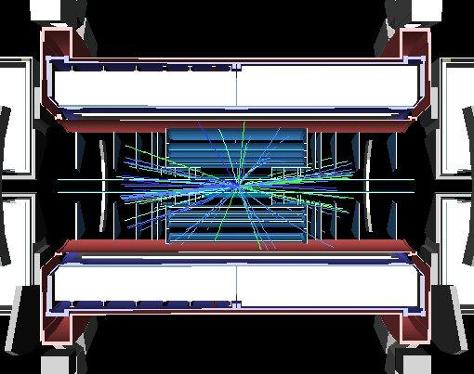
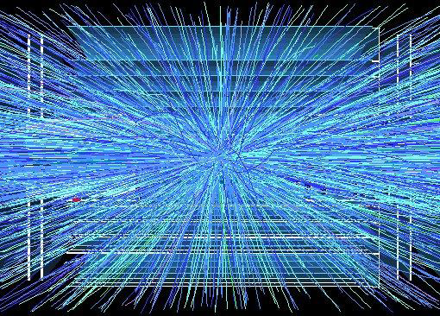
Upgrade Atlas Calorimètre-Trigger
Upgrade Atlas Calorimètre Argon Liquide
Electronique
Prototype TBB2 : Tower Builder “2”
Proposition et stratégie

Slide 2
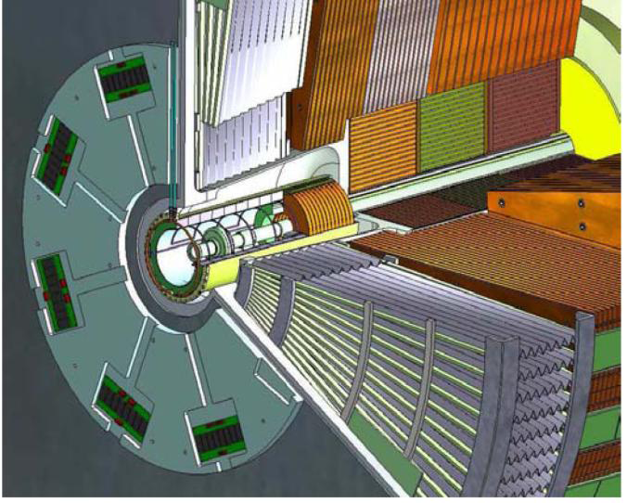
Upgrade Atlas Calorimètre Argon Liquide
Détecteur
Barrel EM, End-Cap-EM, End-Cap HAD
=> inchangés
En principe très résistants aux rayonnements,
assez rapides.
FCAL: Possible problème de charge d’espace. 2 solutions:
Changer le FCAl : Ouvrir cryostats end-caps… très lourd
Mini-FCAL devant le FCAL , Tungstène/Diamant
Electronique
Obsolescence
Vieillissement/Rayonnements
Plus de flexibilité pour le trigger => diminution des taux de trigger.
Taille clusters, isolation, rejection pizero,…
Meilleur traitement timings, saturation…

Slide 3
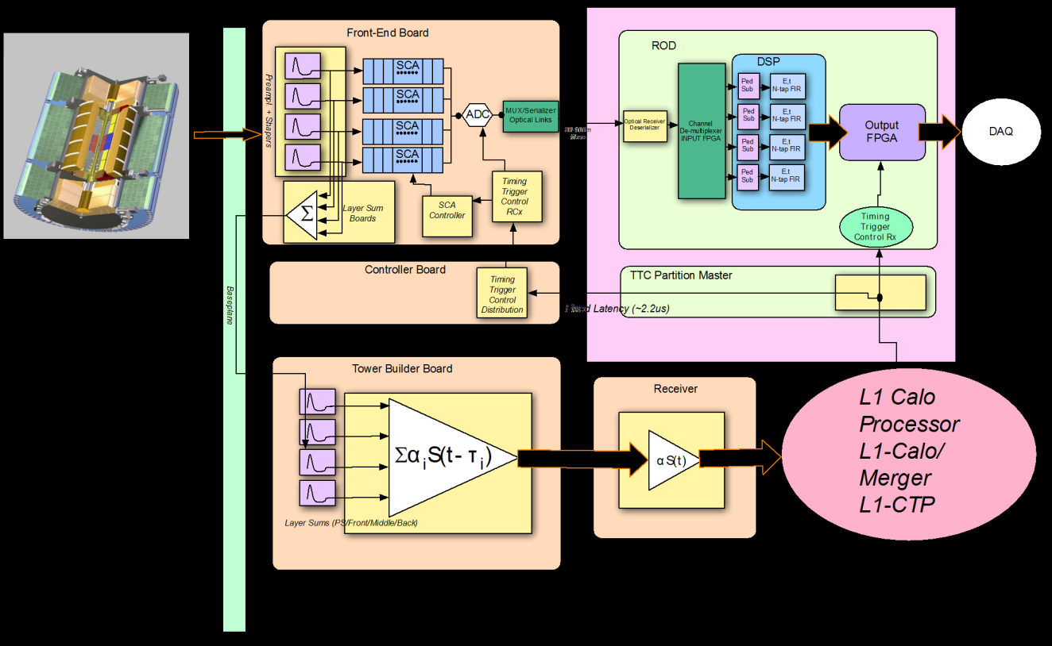
Upgrade LARG -Electronique
Electronique actuelle:
Située dans les “Front-end Crates” sur les cryostats
Lecture:
Pipe-Lines analogiques (Saclay et al.) (3 par voie: x1, x10, x100) 40 MHz, 144 cells
Numérisation si L1 accept: 12 bit 5MHz;
Transmission fibres optiques 1.6 Gbps
Conso: 0,7 W/voie !
Trigger:
Sommation analogique
ΔηΔφ 0.1x0.1
Par couche PS, EM1, EM2, EM3
En tours PS+EM1+EM2+EM3
Transmission signaux tours:
câbles Cu
Hors caverne:
Numérisation, Trigger Processor

Slide 4
Electronique “tout numérique”
Première idée: “Brute force”.
Front End Board numérise toutes les voies, 40 MHz 17 bits (ie plusieurs ADC/voie)
Transmission toutes les voies à l’extérieur par 12 fibres 10Gpbs par FEB
Au bout des fibres: “Standard téléphonique” pour tout faire:
Traitement signal
Trigger
Regions of Interest etc…
Points critiques: ADC, lien optique.
Etudes préliminaires:
Trigger difficile: géométrie du “standard”? Temps de latence?
Temps de développement et implémentation solution “tout numérique” ?
Retard par rapport à l’augmentation de luminosité?
Risque: “Saut qualitatif” très important. Lien optique.

Slide 5
Proposition
Tower Builder 2
Développer UNE carte TBB pour le shutdown 2013 avec:
Fonctionnalités actuelles analogiques inchangées
Numérisation signaux de chaque couche, 10/12 bits et transmission
En collaboration étroite avec les concepteurs de la solution future (BNL et al.)
Avantages
Comprendre mieux le trigger existant (signaux de chaque couche)
Apprendre: numérisation 40MHz , transmission lien optiques rapides, manipulation trigger , latence
Permettre une stratégie plus souple

Slide 6
Stratégies possibles
Hypothèse 1:
Solution “brute force” satisfaisante et à temps / augmentation lumi:
problème bien compris, Possibilité faire rapidement quelque cartes TBB2 (1 crate?) pour aider compréhension et design back-end.
Hypothèse 2:
“brute force” impossible ou peu performante (latence, trigger, connectivité):
=>TBB2 déployé pour tout LARG en parallèle.(dispo avant?)
Hypothèse 3:
“brute force” possible mais arrive trop tard:
=>TBB2 déployé pour tout LARG en parallèle du readout actuel.
TBB2 “complet”: flexibilité (privilégié en ce moment…)
Possibilité trigger “L0” latence courte (3μs) + L1 longue (30 μs?)
Déploiement +/- indépendant du read-out…

Slide 7
Intérêt pour IRFU
Implication “naturelle” après TBB: On est venu nous chercher!
Grande expertise signaux calo et trigger
Implication physiciens dans le suivi du L1 Calo trigger (BM, AI E, Olivier Simard,
(étudiants: Nicolas Morange, Léa Gauthier, Homero Martinez…)
Investissement très modéré pour l’instant: UNE carte pour 2013.
Savoir faire SEDI total: TBB + compétences numériques
Excellent projet pour un jeune ingénieur
Possibilité d’évolution vers une participation forte
Plus ou moins sur trigger ou read-out suivant désirs et résultats.
Avec des collaborateurs excellents et bien connus de nous BNL,
Totale cohérence avec la stratégie Atlas
Pas de “compétition”
Evolution de la participation en cohérence avec les résultats des études et les choix

